Slide 1
حل المسائل (البحث عن نمط )

Slide 2
الهدف من الدرس
بعد أن تعرفنا على التمثيلات البيانية بالخطوط هيا بنا نتعرف معاً على البحث عن النمط

Slide 3
البحث عن نمط

Slide 4
البحث عن نمط

Slide 5
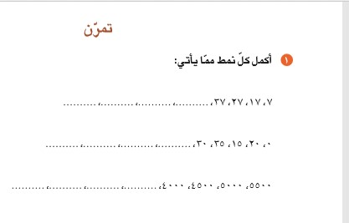

Slide 7
الإغلاق
وهكذا تلاميذي الأعزاء تبين لنا كيف نحل المسائل بإيجاد
النمط وكيف نحدد القاعدة الخاصة بكل نمط
أرجو أن تكونوا قد استفدتم بالتوفيق والنجاح

